Slide 1

Thermische Visualisierung
Variante 1: Be- und Entladung
Variante 2: Be- und Entladung mit Temperaturverlauf
Variante 3: Be- und Entladung mit 3D Temperaturprofil
www.SailerGmbH.de

Slide 2
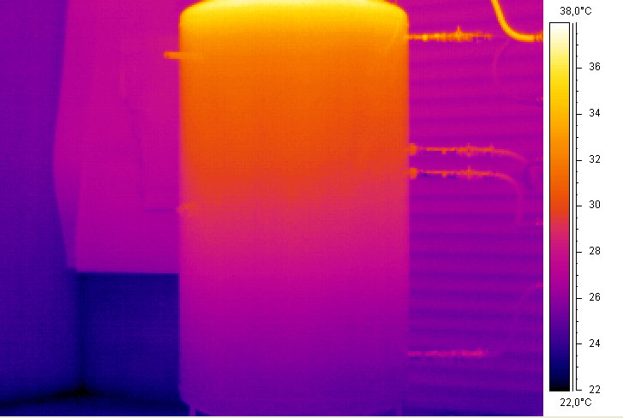
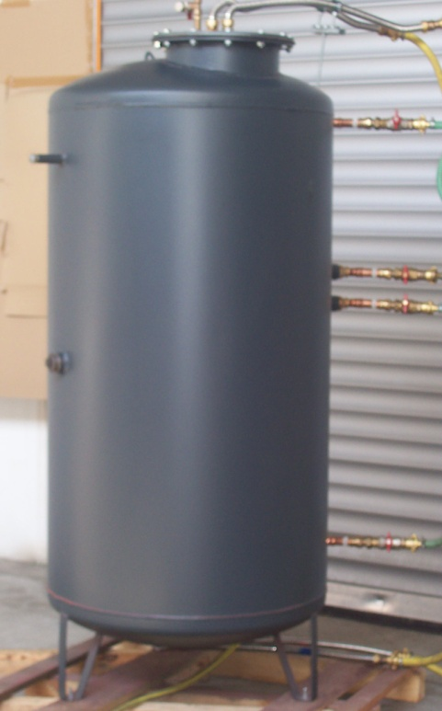
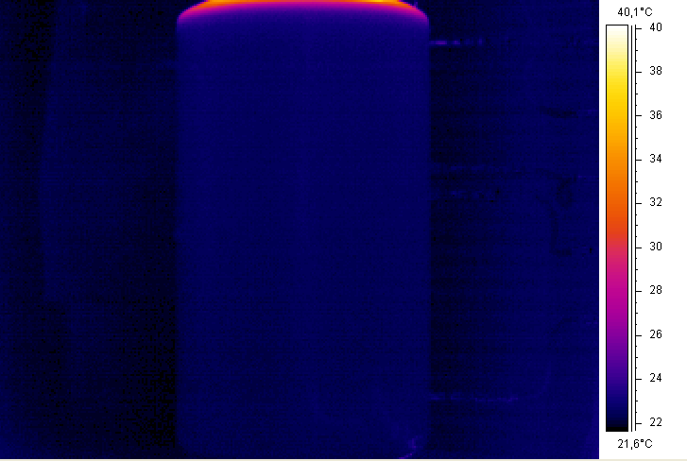
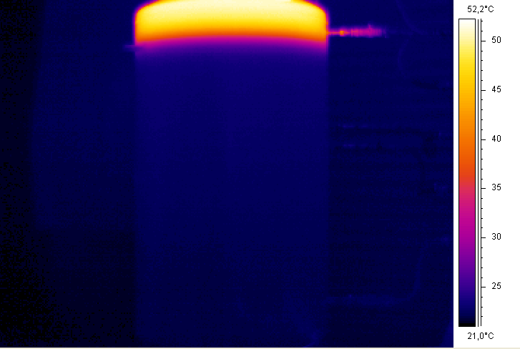
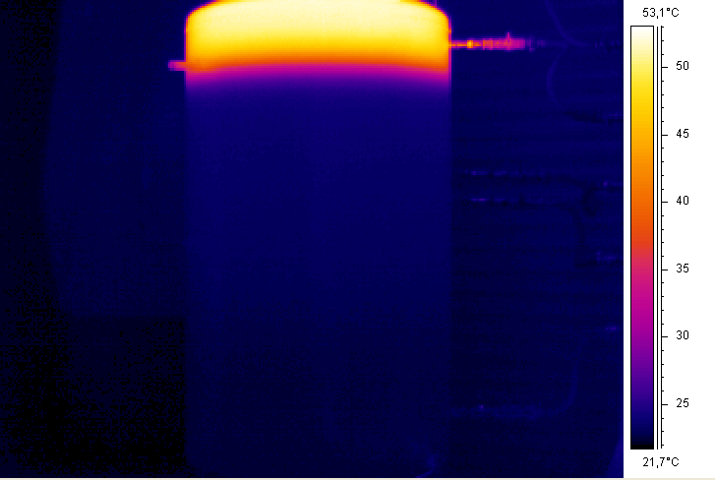
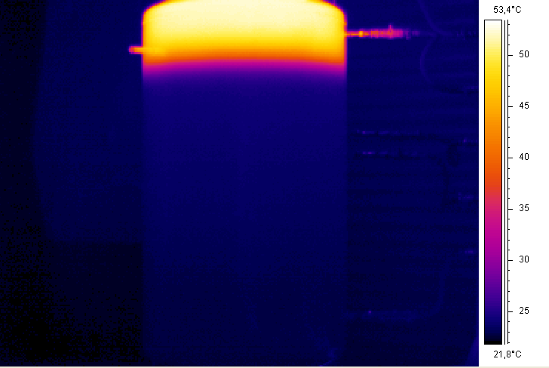
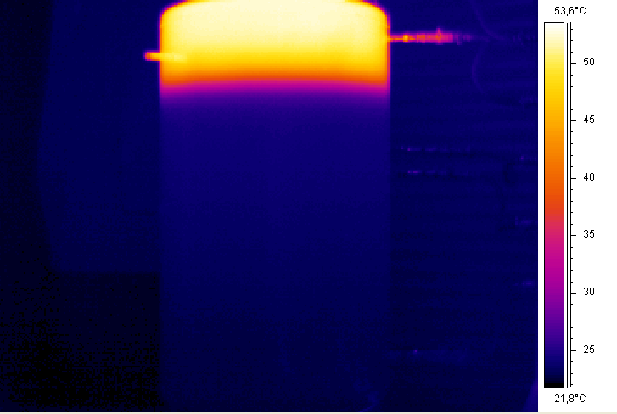
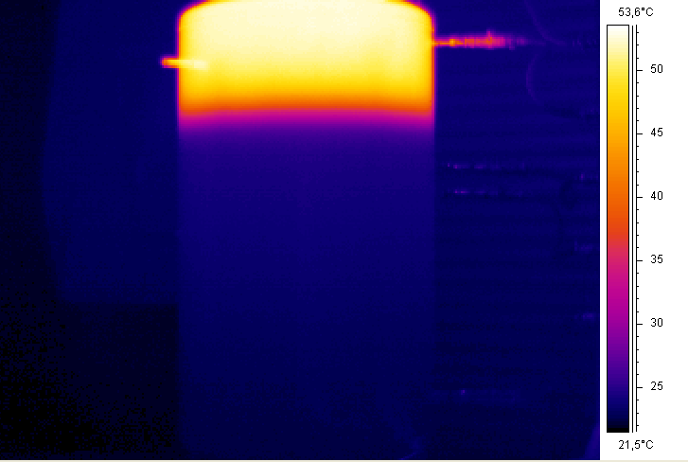
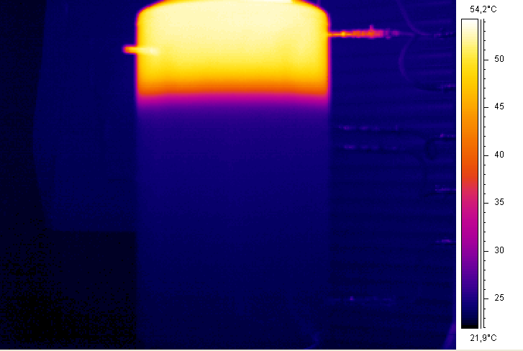
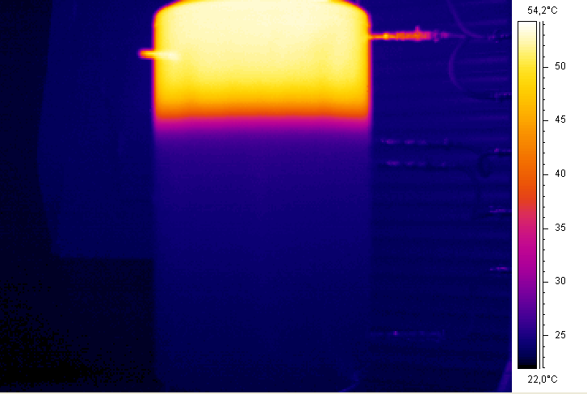
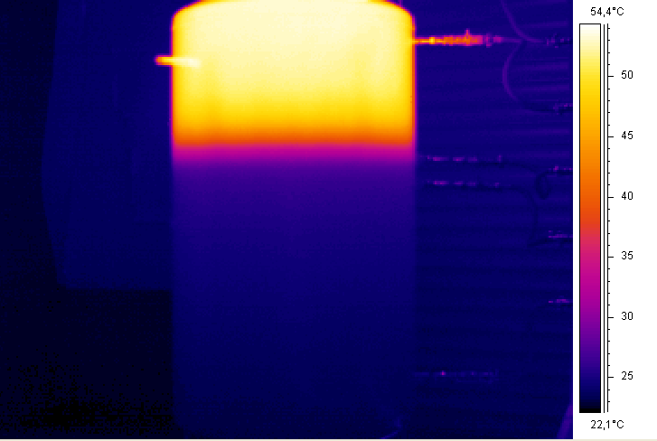
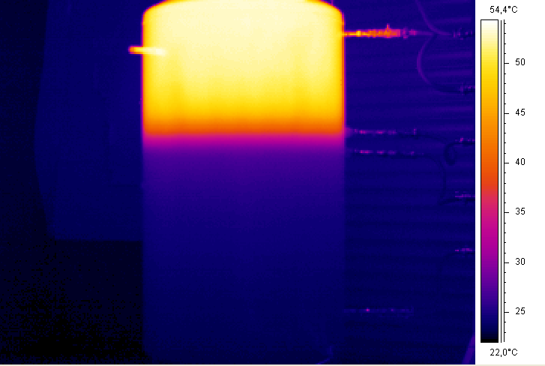
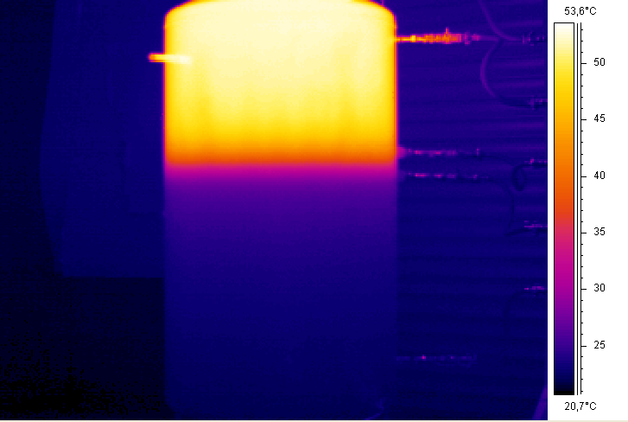
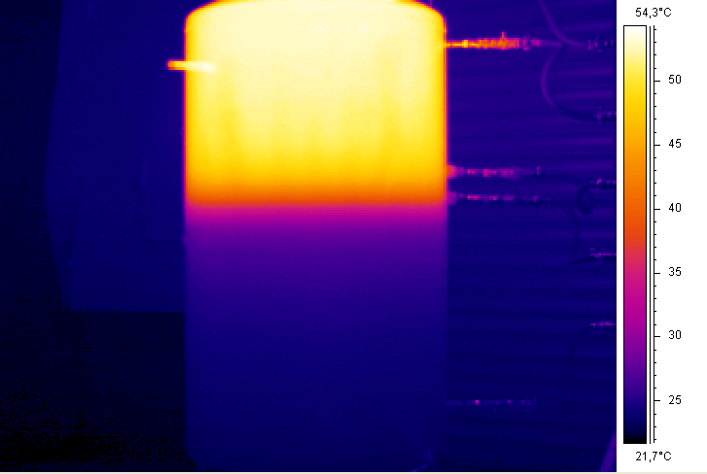
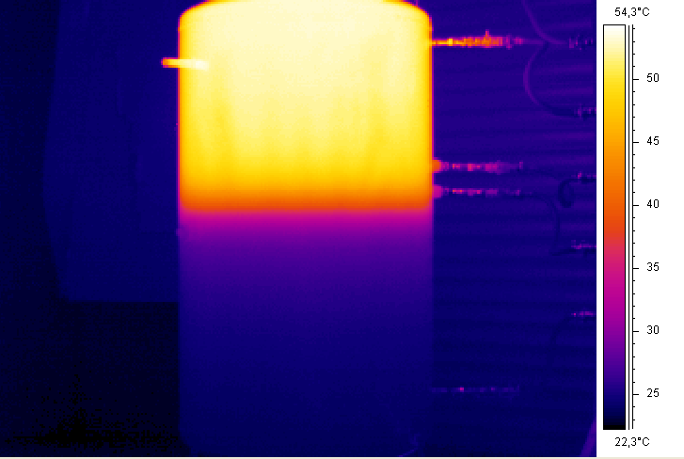
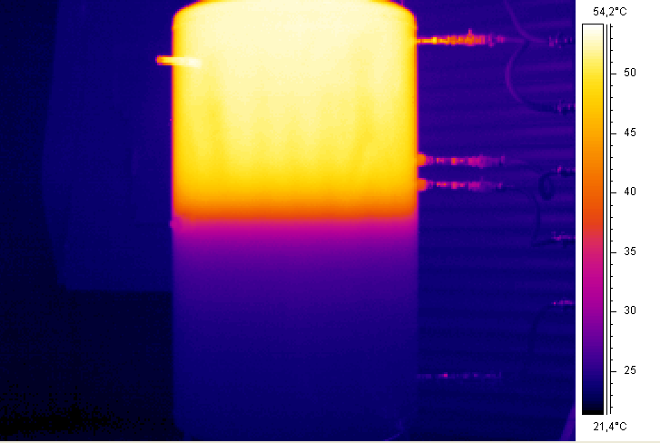
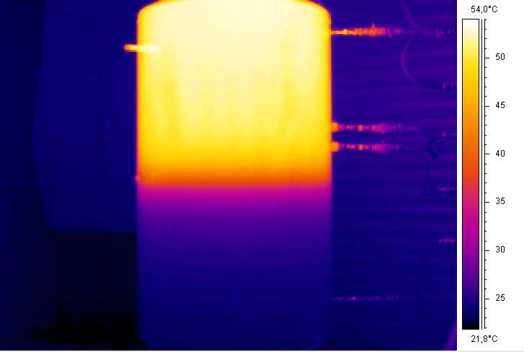
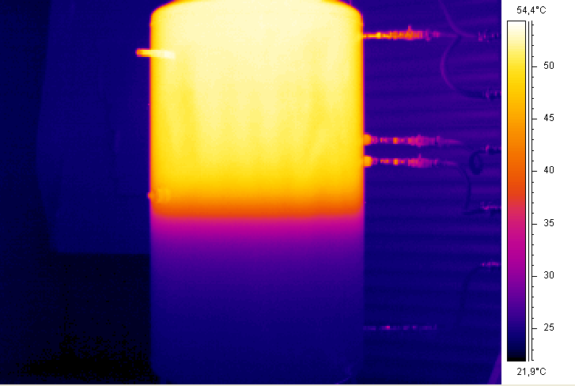
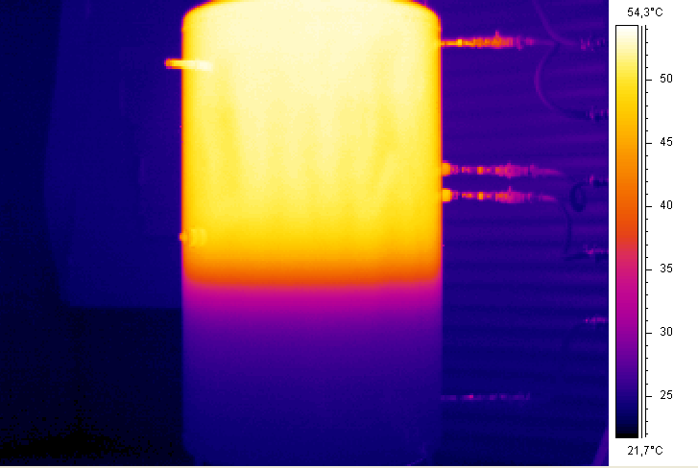
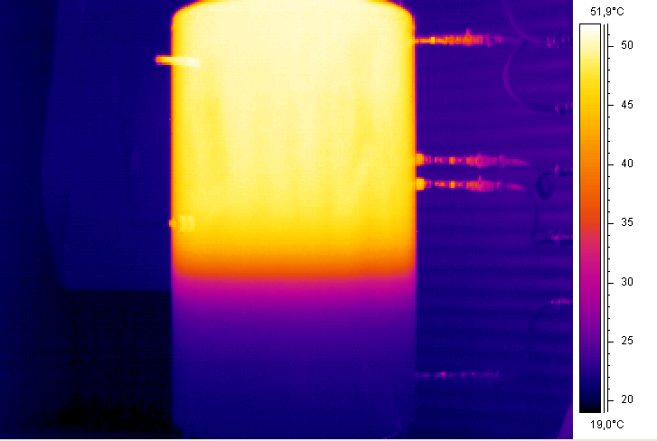
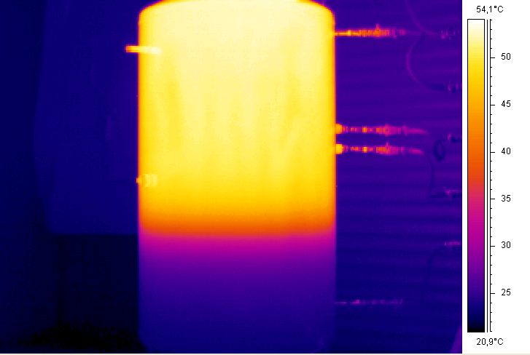
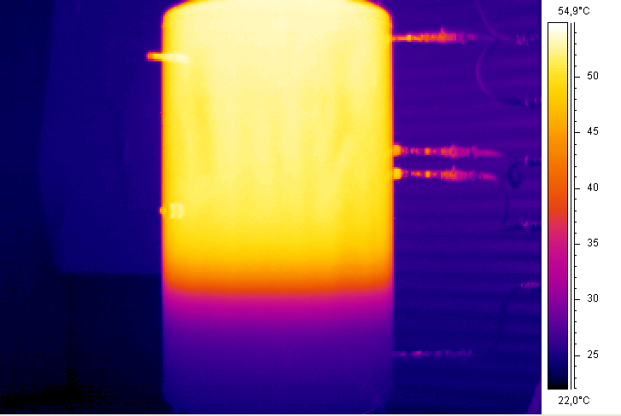
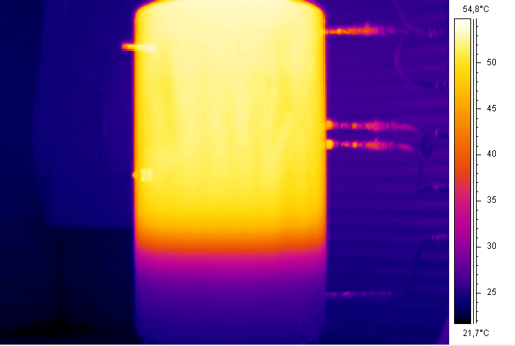
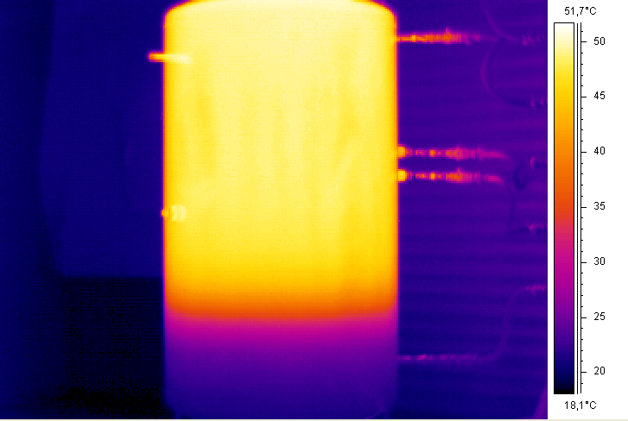
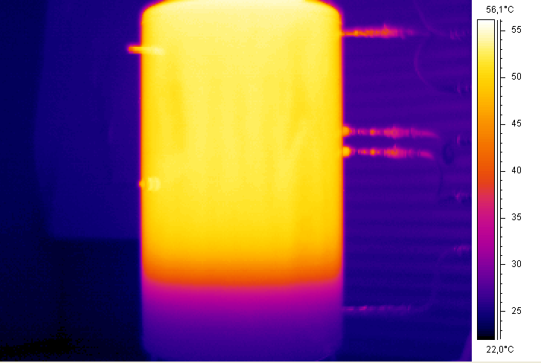
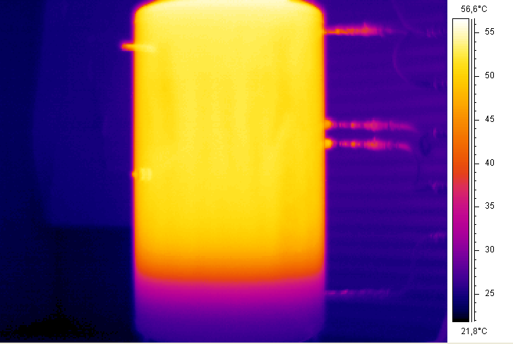
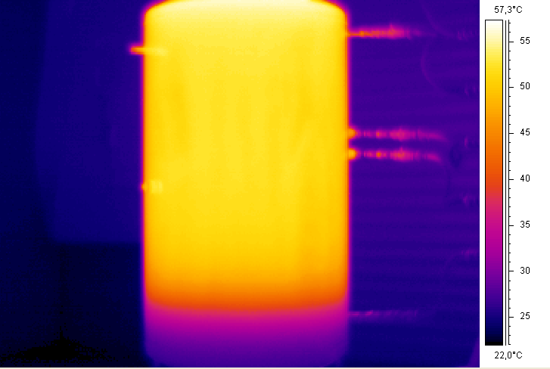
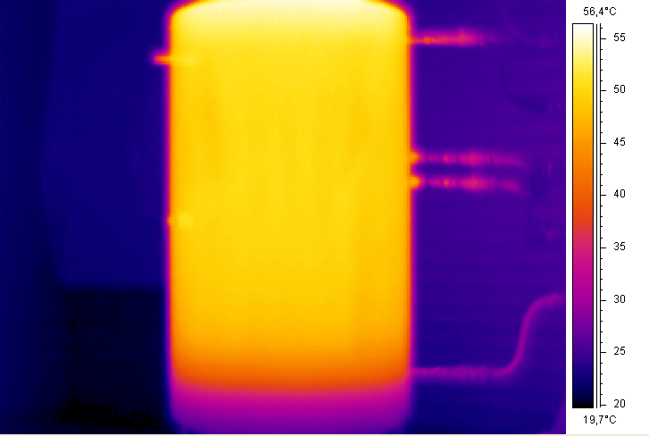
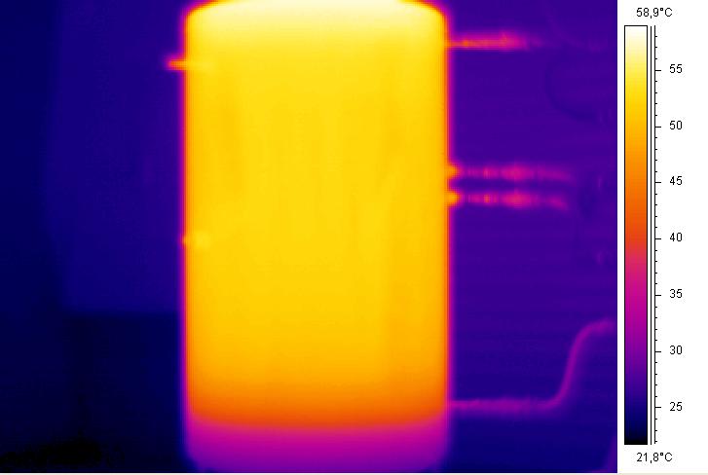
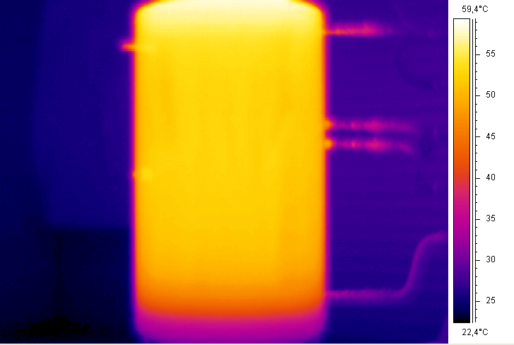
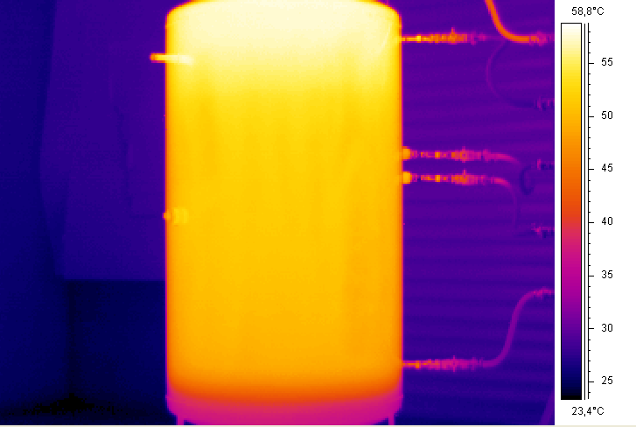
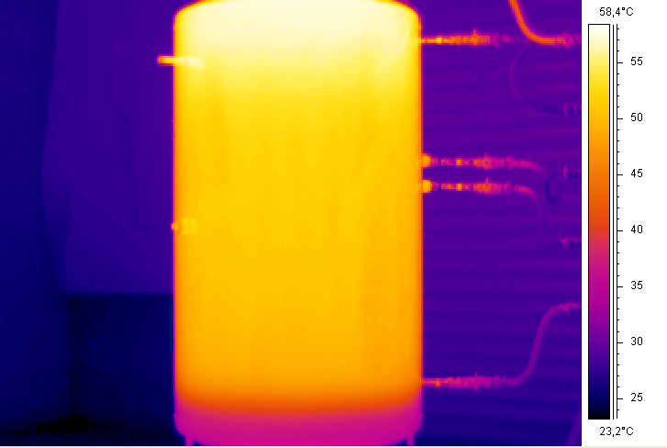
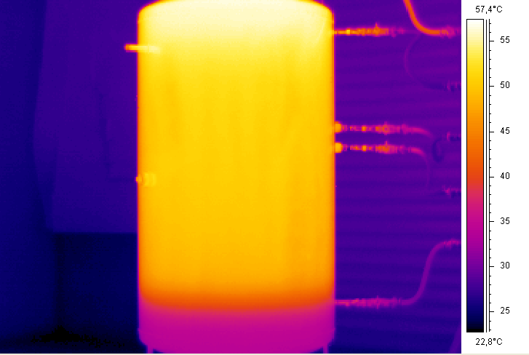
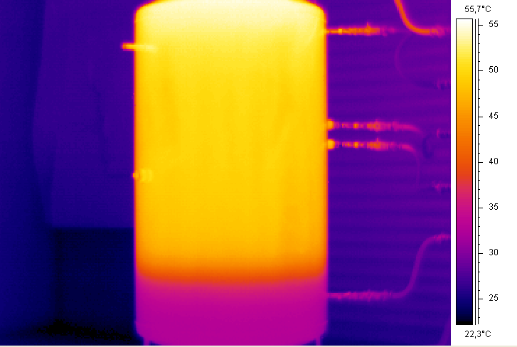
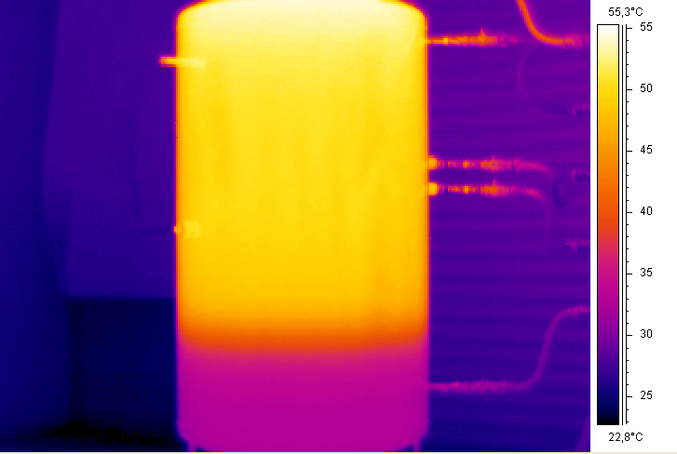
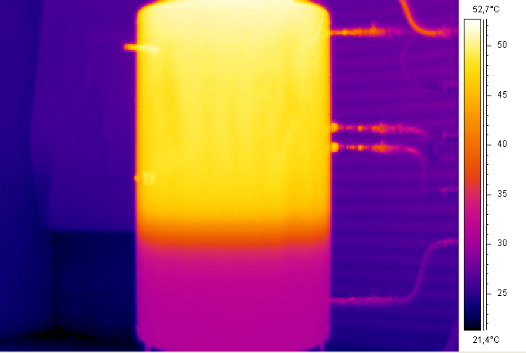
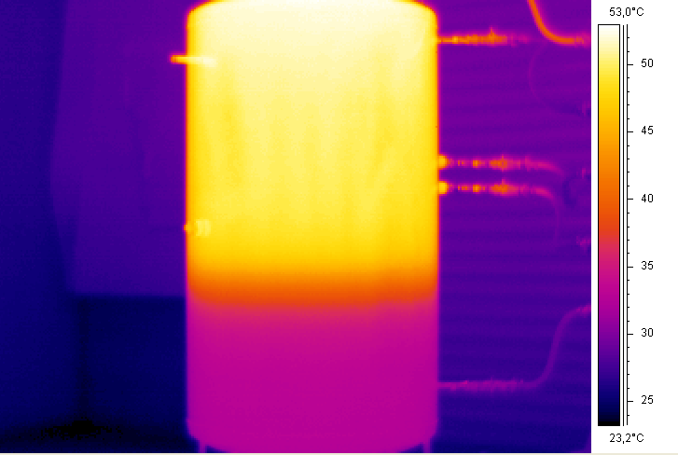
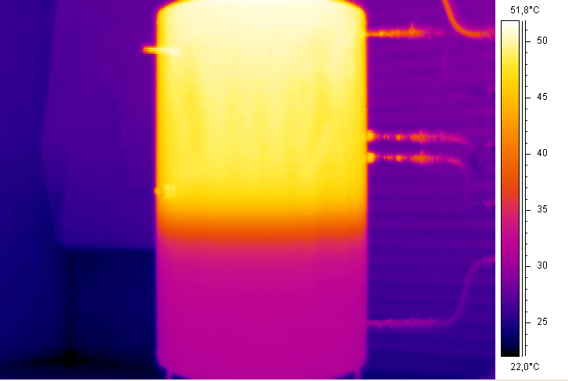
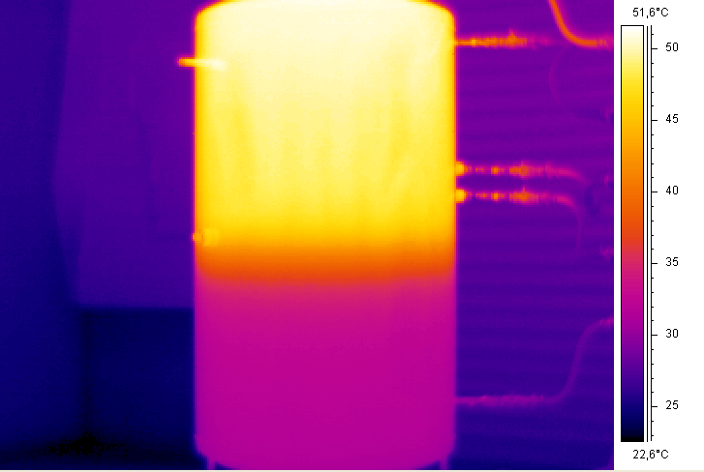
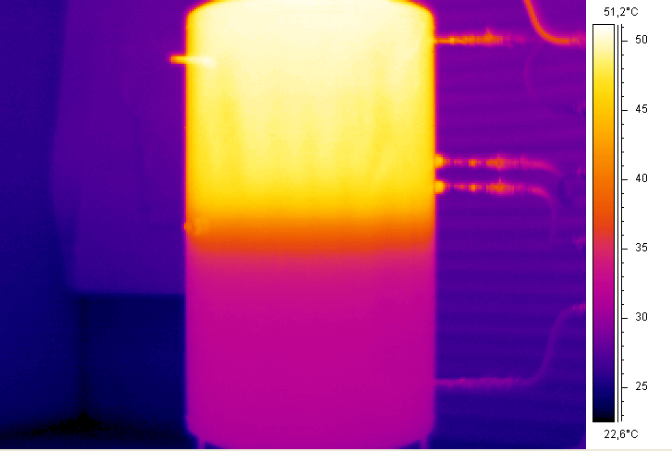
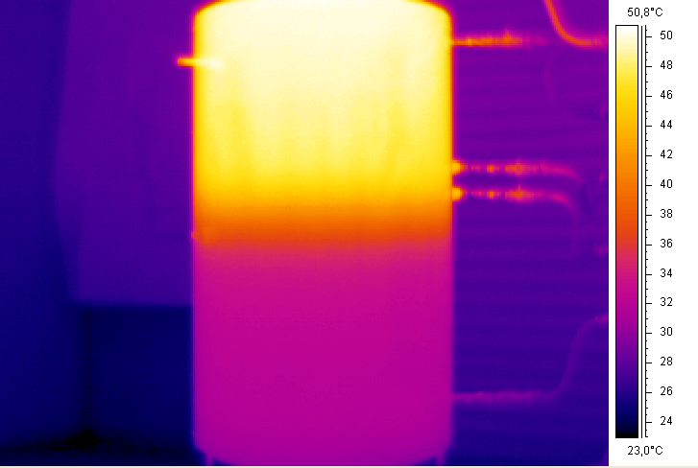
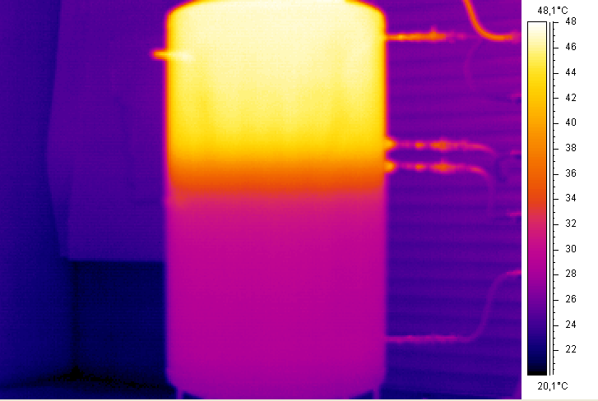
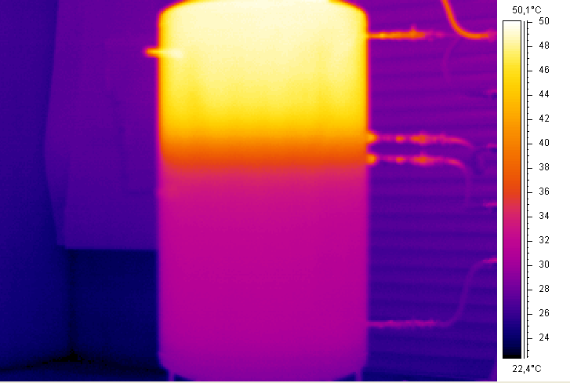
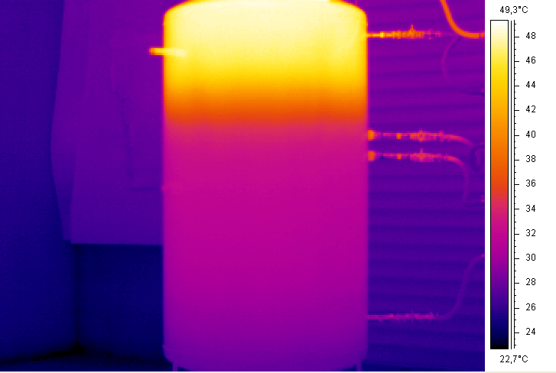
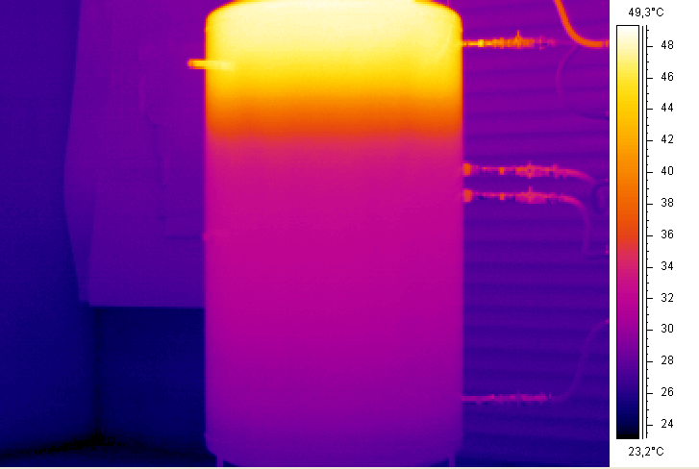
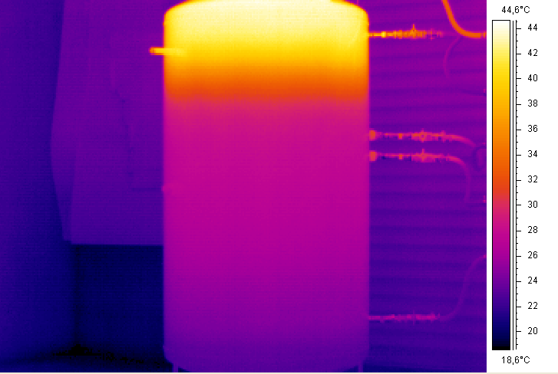
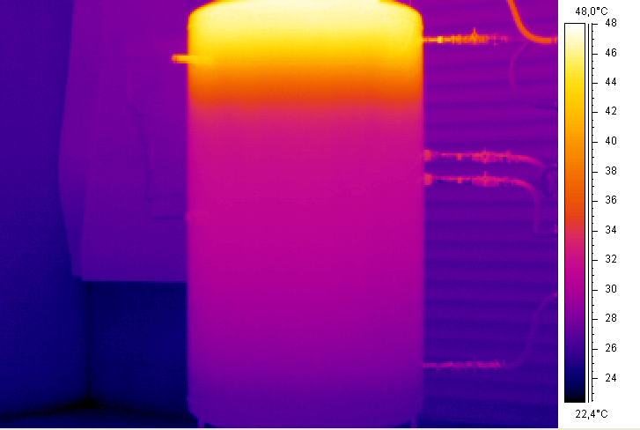

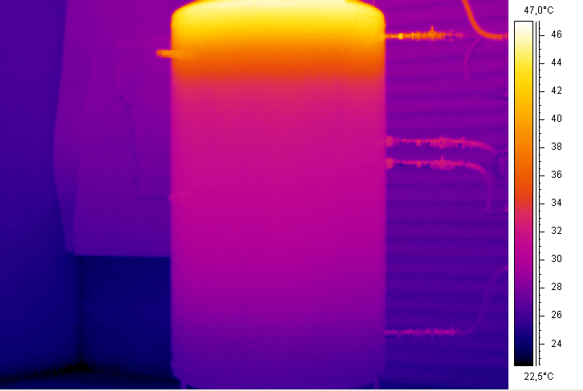

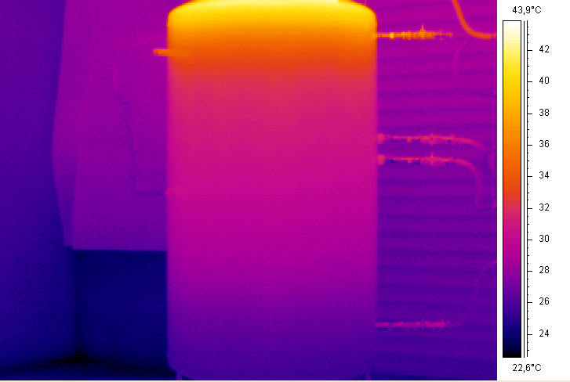
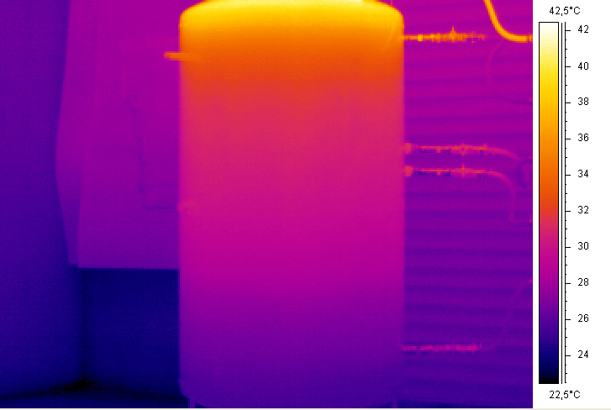

Thermische Visualisierung
Entladung durch Brauchwasserzapfung
Beladung über Solarkreis
Animation starten mit Mausklick

Slide 3
























































Thermische Visualisierung
Entladung durch Brauchwasserzapfung
Beladung über Solarkreis
Animation starten mit Mausklick
LI01: blauer Graph, vertikale Temperaturerfassung
www.SailerGmbH.de

Slide 4






















































Thermische Visualisierung
Beladung über Solarkreis
Entladung durch Brauchwasserzapfung
Animation starten mit Mausklick
3D-Temperaturprofil
www.SailerGmbH.de

Slide 5
Thermische Betrachtung der Schichtspeichertechnik am Beispiel Versuch: Badewanne
www.SailerGmbH.de

Slide 6



Versuch: Badewanne
  Ziel: Befüllung einer Badewanne mit 190 Litern Wasser bei 45°C mit drei verschiedenen Schichtspeicherkonzepten
1. Wärmetauscher
2.Wärmetauscher mit Schichtrohr „Flinte“
3.Wärmetauscher mit Schichtelement Thermosifon
www.SailerGmbH.de

Slide 7

Versuch: Badewanne
Solare Beladung bei Vorlauf 65 °C und Rücklauf 35°C
Bereitschaftsvolumen 190 Liter und 45 °C
www.SailerGmbH.de

Slide 8

Versuch: Badewanne
Solare Beladung bei 65/35 °C
Wärmetauscher
Nutzbare Zapftemperatur nach 02:05:00 h
Zugeführte Wärmemenge
www.SailerGmbH.de

Slide 9

Versuch: Badewanne
Solare Beladung bei 65/35 °C
Schrotflinte
Nutzbare Zapftemperatur nach 01:27:00 h
Zugeführte Wärmemenge
www.SailerGmbH.de

Slide 10

Versuch: Badewanne
Solare Beladung bei 65/35 °C
Thermosifon
Nutzbare Zapftemperatur nach 0:46:00 h!
Zugeführte Wärmemenge
www.SailerGmbH.de

Slide 11
Versuch: Badewanne
Gegenüberstellung
Schichtelement | Wärmemenge [kWh] | Reaktionszeit [h] | Thermosifon Δ% bezogen auf kWh [%]
Wärmetauscher | 25,8 | 2:05:00 | 63
Schrotflinte | 20,3 | 1:27:00 | 46
Thermosifon | 9,4 | 0:46:00 | -
www.SailerGmbH.de

Slide 12




Versuch: Badewanne
Verbrauch
Verbrauch Kosten
Heizöl 2,58 Liter
Erdgas 2,45 m³
Holz 6,29 kg
Heizöl 2,03 Liter
Erdgas 1,93 m³
Holz 4,95 kg
Heizöl 0,94 Liter
Erdgas 0,89 m³
Holz 2,29 kg
Fazit: Für die Bereitstellung von warmen Wasser zur Befüllung einer Badewanne mit 190 Litern, ist das Schichtelement Thermosifon der Fa. Sailer vom Verbrauch und somit auch von den Kosten des Primärenergieeinsatzes am günstigsten!
www.SailerGmbH.de

Slide 13

Versuch: Badewanne
FAZIT
Der betrachtete Versuch zeigt, dass für die Bereitstellung einer Badewannenfüllung :
Die Sonne ca. 45 min scheinen muss um mit dem Sailer Schichtelement das Volumen bereitzustellen.
Das Schichtelement „Schrotflinte“ muss 10,9 kWh konventionell nachheizen, dafür werden 1,09 Liter Heizöl benötigt.
Der reine Wärmetauscher muss sogar 16,4 kWh konventionell nachheizen, das sind 1.64 Liter Heizöl
Für diesen Versuch würden bei einem Heizölpreis von 0,579 €/L Mehrkosten anfallen, für:
Variante (1) Wärmetauscher → 1,64 L x 0,579 €/L = 0,95 € je Badewanne
Variante (2) „Schrotflinte“ → 1,09 L x 0,579 €/L = 0,63 € je Badewanne
www.SailerGmbH.de

Slide 14
Vielen Dank
www.SailerGmbH.de

